Slide 1

AI Project Meeting
06 Dec 2024

Slide 2
Outline
Introduction
Project Description
Open Discussion on Survey Results
Introduction to RAG
Potential Research Questions
NLP Basics
Introduction to Research Resources
Tasks

Slide 3
Introduction
Yidong Gan
Study Experience
Bachelor of Advanced Computing. Major in Computer Science & Software Development (2020-2023)
CS PhD student in USYD and CSIRO (2024 - Present)
Tutoring Experience
INFO1110/COMP9001 Introduction to Programming
SOFT2201/COMP9201 Software Construction and Design 1
COMP4446/COMP5046 Natural Language Processing

Slide 4
Introduction
Yidong Gan
Work Experience
Founder and Lead Developer of Epin Pty Ltd
Teaching Assistant at Shanghai Jiao Tong University (SJTU)
Research Student at CSIRO
Research Assistant at USYD
Hobbies
Gaming
Badminton

Slide 5
Project Description
该项目的目标是开发一个系统，将信息检索和生成式AI结合起来，用于更高效地处理知识任务。
该系统能够从大量文档或知识库中检索相关信息，并生成准确且有用的内容，应用于问答、摘要等场景。
目标知识库来源为小红书和Stack Overflow。
相关技术栈
(参考背景调查问卷)

Slide 6
Open Discussion on Survey Results
https://docs.google.com/forms/d/1wyAn0DLg-C2FkDQ6sqilIc1tN52Zta9axqHRVF13Jl8/viewanalytics

Slide 7
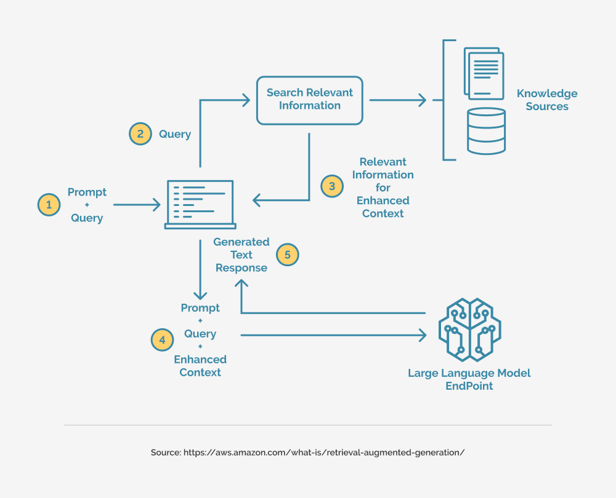
Introduction to RAG

Slide 8
Potential Research Questions
在多文档摘要任务中，RAG 的最佳检索策略是什么？
不同的提示工程策略对基于 RAG 的摘要模型的输出质量有何影响？
如何提高基于 RAG 的摘要系统在高噪声检索数据集下的鲁棒性？

Slide 9
NLP Basics
什么是Word Vector（词向量）？
词向量是一种将自然语言中的单词表示为数学向量的方法。这种表示捕捉了单词之间的语义关系，例如相似性和关联性。
One-Hot Encoding
每个单词用一个独热向量表示，长度等于词汇表大小。在这个向量中，只有对应单词的位置是1，其余位置都是0。
Word2Vec
通过无监督学习方法（如CBOW或Skip-Gram模型），根据上下文预测单词，生成密集的低维词向量。Word2Vec通过优化单词的语境关系，使语义相似的单词向量在空间中更接近。Word2Vec的上下文感知是训练阶段的特性：训练完成后生成的词向量不会动态地反映具体语境。
BERT Embedding
基于Transformer架构的BERT模型通过双向语言建模，利用上下文信息生成单词或句子的向量表示。与Word2Vec不同，BERT能动态调整单词的表示，考虑其在句子中的语义角色。BERT的上下文感知是推断阶段的特性：每次在输入新的文本时，单词的表示会结合上下文动态更新。

Slide 10
NLP Basics
事实上，Token 是计算机理解文本的基础单位，不一定对应语言学意义上的 “Word”（单词）
例如，Eating是一个单词，但是在实际NLP应用中它可能会被拆成Eat、#ing
这么做的好处是？想要知道这个问题的答案，那把它当成是留给你的功课吧
方法 | 维度大小 | 是否语义相关 | 是否上下文感知（动态词向量） | 计算成本
One-Hot Encoding | 词汇表大小 | 否 | 否 | 低
Word2Vec | 固定、通常是小维度（100-300） | 是 | 否 | 中
BERT Embedding | 固定、通常是大维度（768+）、依赖模型参数 | 是 | 是 | 高

Slide 11
Introduction to Research Resources
论文搜索
https://www.semanticscholar.org/
https://scholar.google.com.au/
https://aclanthology.org/
会议/期刊排名
https://scholar.google.com.au/citations?view_op=metrics_intro&hl=en
https://portal.core.edu.au/conf-ranks/
https://www.scimagojr.com/

Slide 12
Tasks
开一个会，从用户角度出发，明确用户需求，并制定实现需求的任务清单，最后分配任务清单
我们会采用敏捷开发方法论（下周我会讲），每次分配的任务应该在两周内完成
学习Git。至少需要知道：add, commit, push, pull, merge, branch, solving merge conflicts

